Slide 1
宇宙が生まれる前の話 R ver 1.0.0で関数を知る
きぬいと
TokyoR #75

Slide 2

誰？
TwitterID == MstdnID == @0_u0
Data Analyst(表の顔)
コードを書く「わからないけどすごいことしてる」人(社内評価)
あまりすごくない(自己評価)
データ野郎(裏の顔)
kaggleやったりSIGNATEやったり
ぶっちゃけ開発とかしたい
エンジニアリングもしたい
勉強させてくれる場所も募集してます

Slide 3
R
1993年: アルファ版(ここから数えると25年)
きぬいとも人生25年目
2000年2月: version 1.0.0リリース
2020年で正式リリースから20年
きぬいとも教育ver 1.0.0(保育園)リリース→小学校入りから20年
R = きぬいと説が微粒子レベルで存在している……？

Slide 4

閑 話 休 題 ○ 物 語 ッ ポ ク テ ナ ン カ イ イ ヨ ネ

Slide 5
我々は何を知っているか？

Slide 6
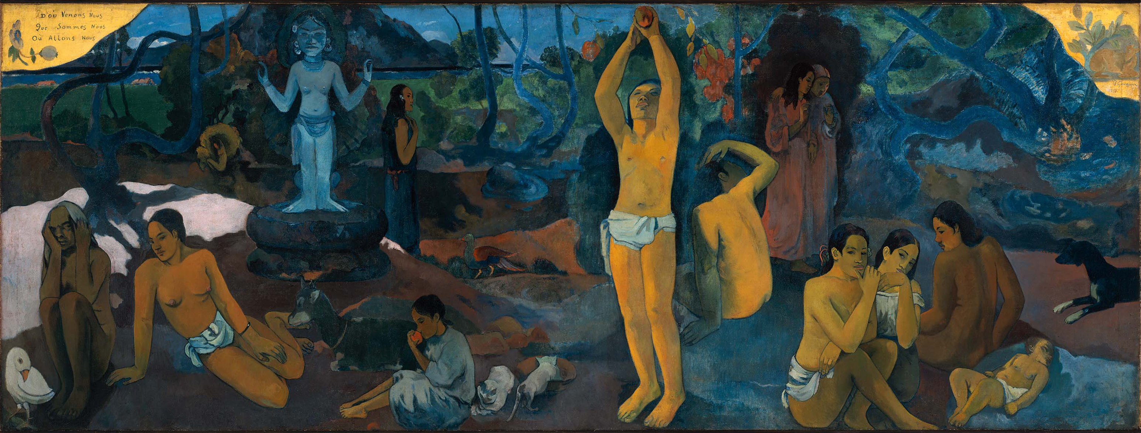
我々という存在とは？

Slide 7
よくわからない

Slide 8
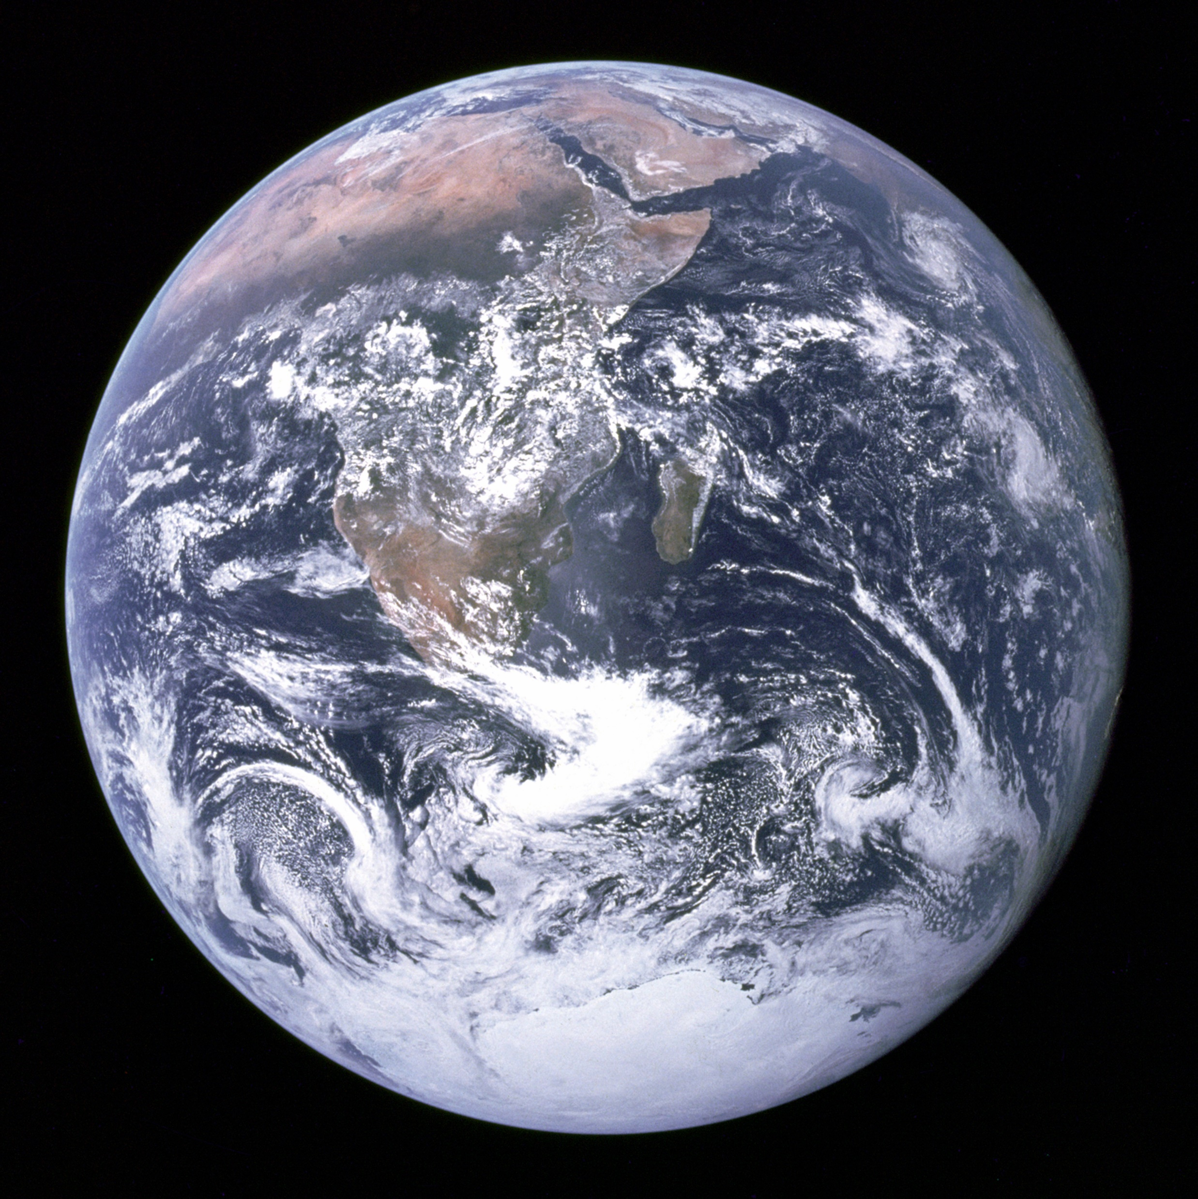
なぜ地球で生命が生まれたのか？

Slide 9
よくわからない

Slide 10
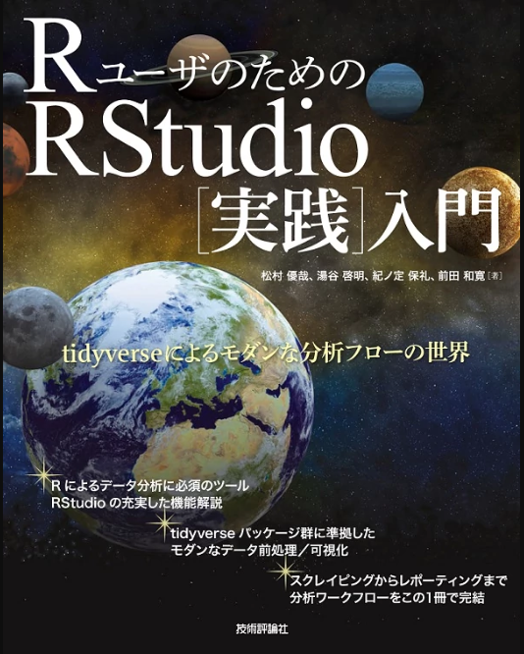
宇宙が始まる前は何があったのか？
Notes:
宇宙本を置く

Slide 11
よくわからない

Slide 12
初心者セッション(超基礎)
宇宙ができる前のRを使ってみよう
モダンなアイツら
今日ないの
ベイズなアイツら
今日ないの

Slide 13
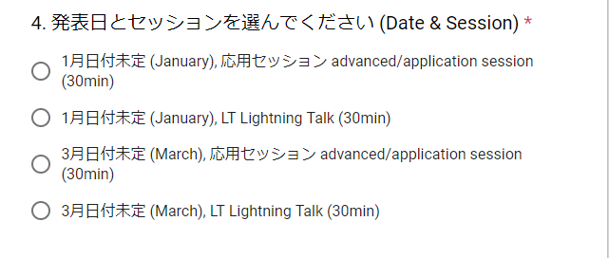
【余談】きっかけ
よーし今回もLightning Talkやっちゃおうか

Slide 14
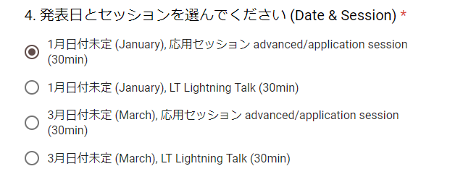
【余談】きっかけ
なぁ……

Slide 15

LT申し込んだつもりが…
申請間違え無事終了

Slide 16
閑 話 休 題 ○ 物 語 ッ ポ ク テ ナ ン カ イ イ ヨ ネ

Slide 17
宇宙が生まれる前の話 R ver 1.0.0で関数を知る
きぬいと
TokyoR #75

Slide 18
初心者セッション(超基礎)
Rを「古典」から学ぶ
早速Rをインストールするところから始めよう

Slide 19
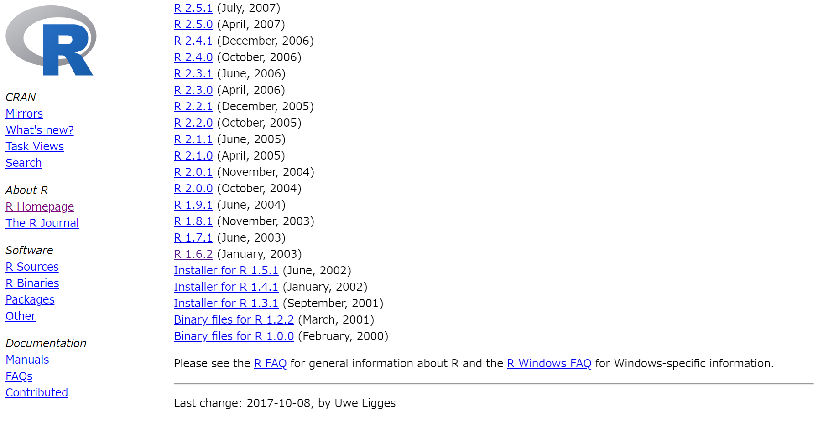
初心者セッション(超基礎)

Slide 20

初心者セッション(超基礎)

Slide 21
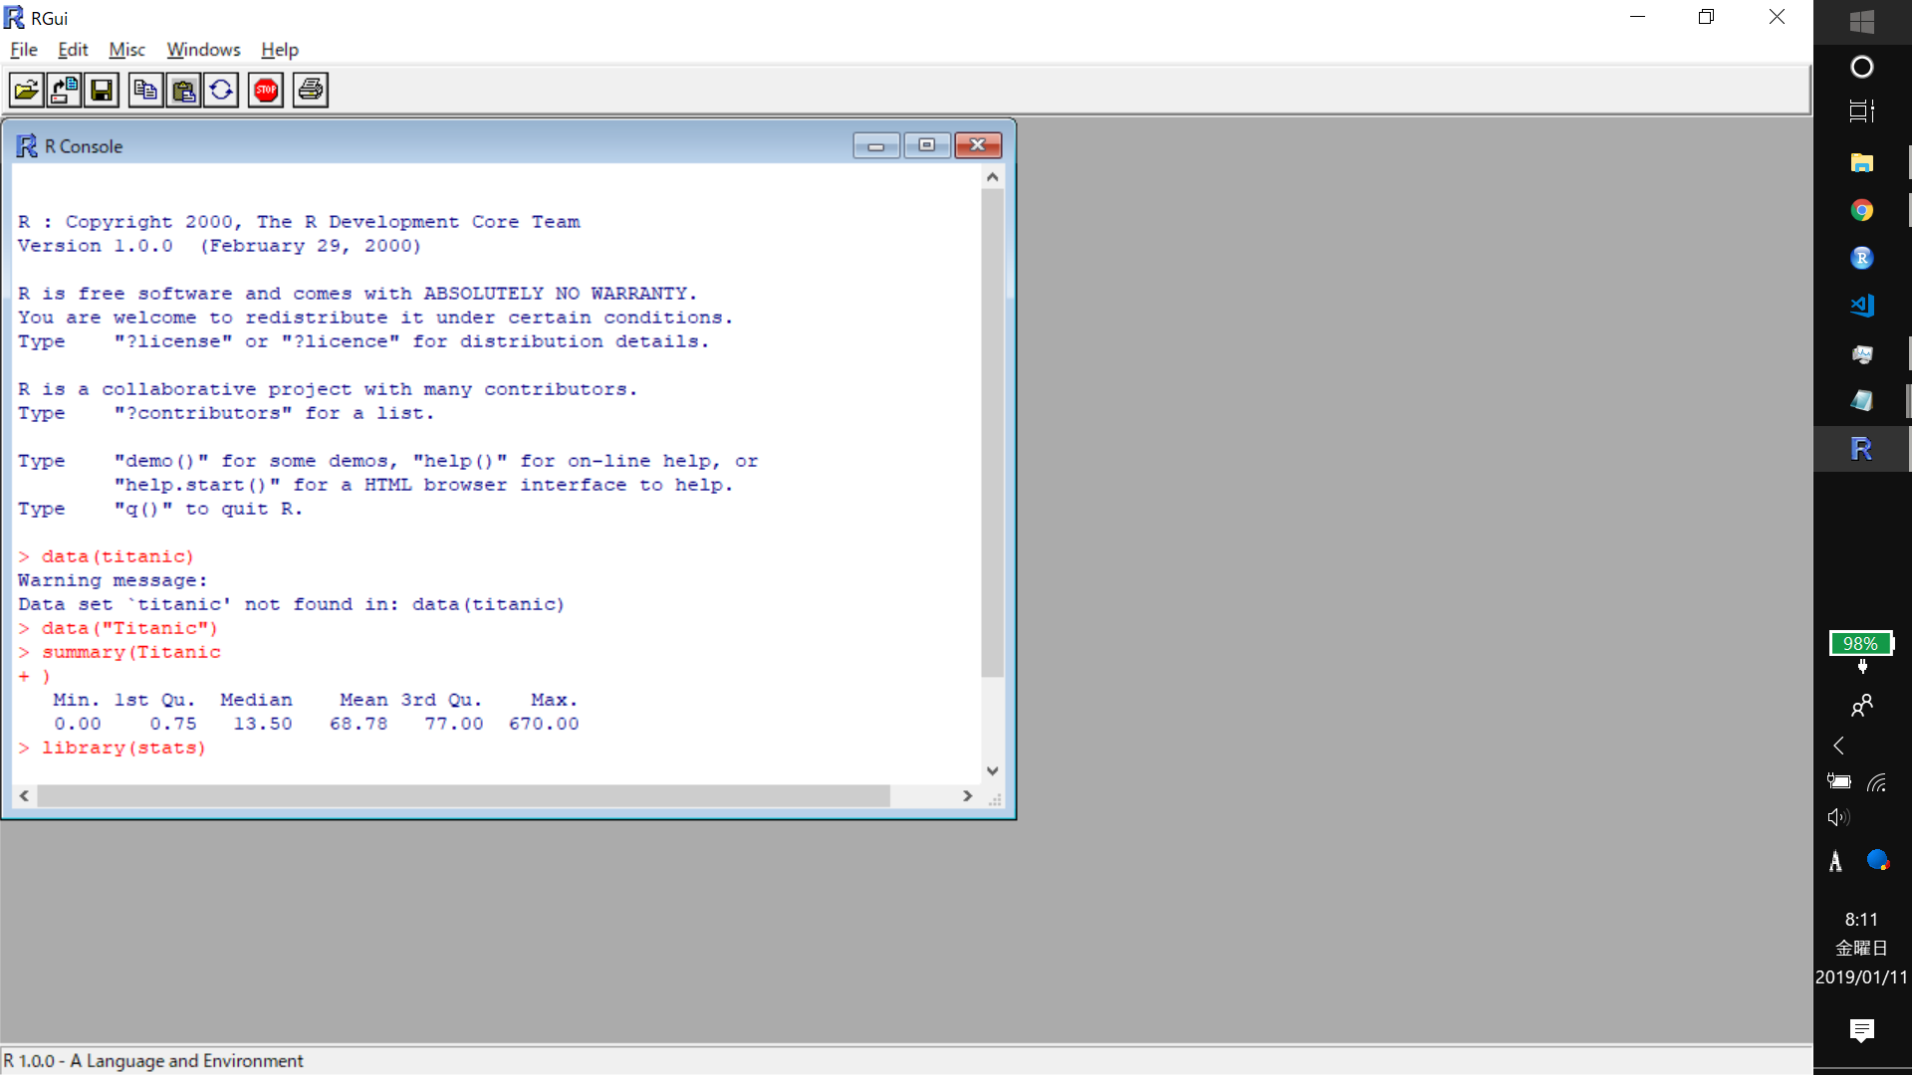
初心者セッション(超基礎)

Slide 22

初心者セッション(超基礎)

Slide 23
できましたか？

Slide 24
で き ま し た ね ？

Slide 25
R ver. 1.0.0
2000年2月リリース
Hadley(宇宙を作った神)がRと出会う→2002年頃※
※)ソースは以下(2019/01/11取得)
統計言語 「R」の神はなぜ無償で貢献したのか オープンコミュニティで活躍する“新人類”の誕生
https://business.nikkeibp.co.jp/atcl/report/16/122700258/010900004/
2002年にはすでに1.4.1(1月)，1.5.1(6月)がリリース
実質旧約聖書(?)
実質欠史八代(??)
実質前1200年のカタストロフ(???)

Slide 26
眺めてみる

Slide 27
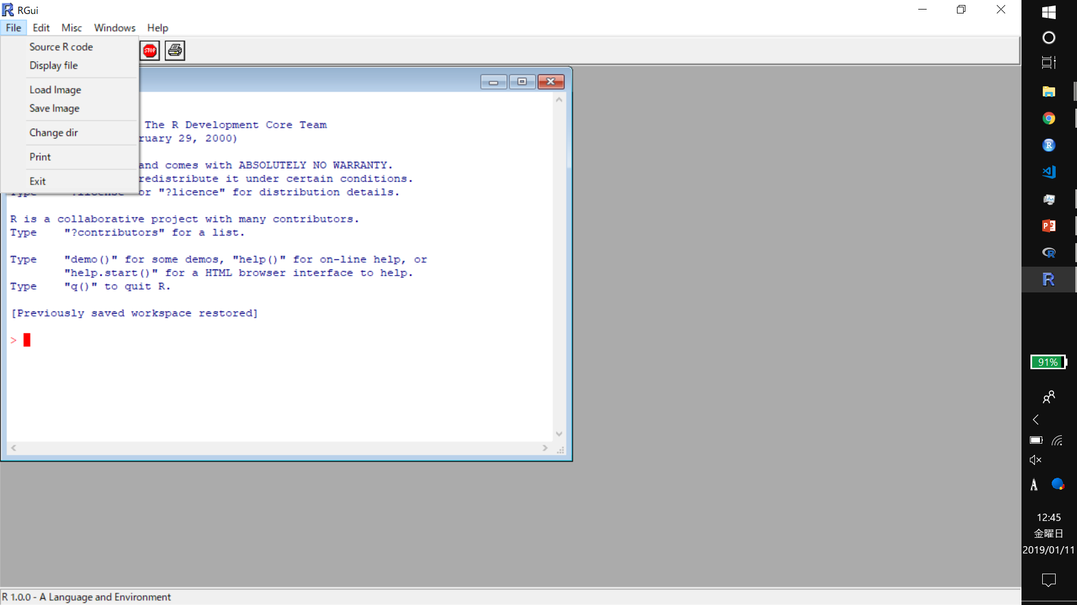
R ver 1.0.0

Slide 28
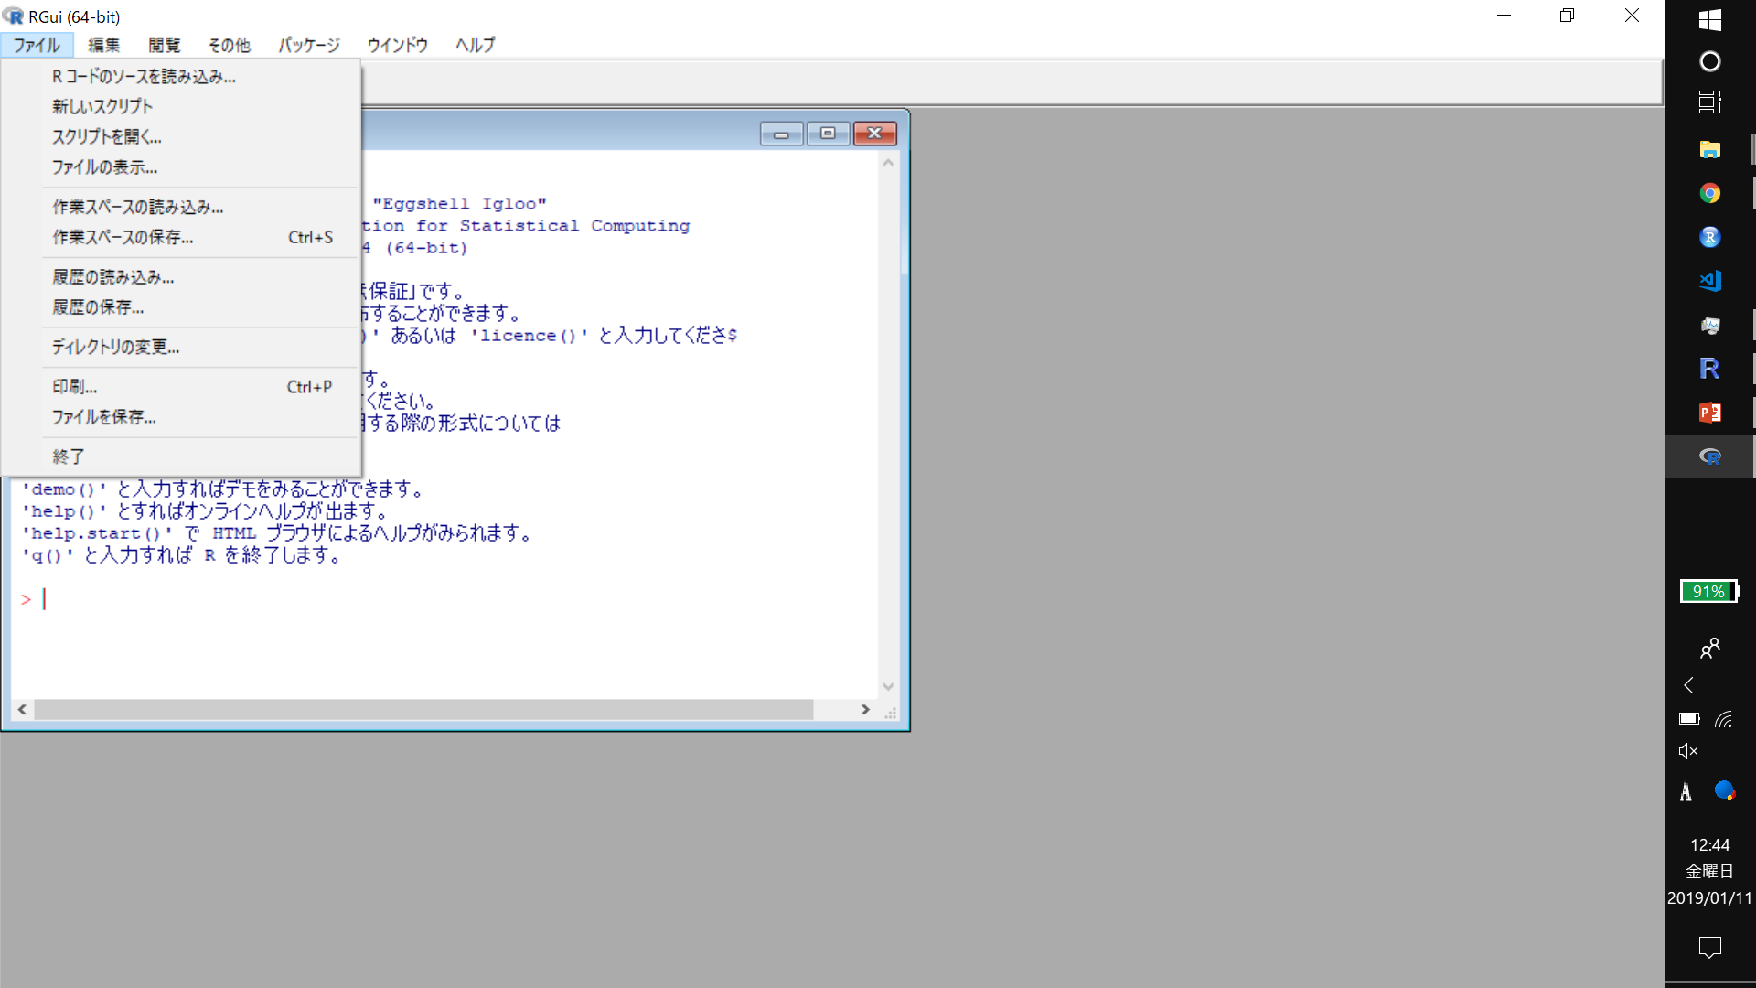
【参考】R ver. 3.5.2

Slide 29
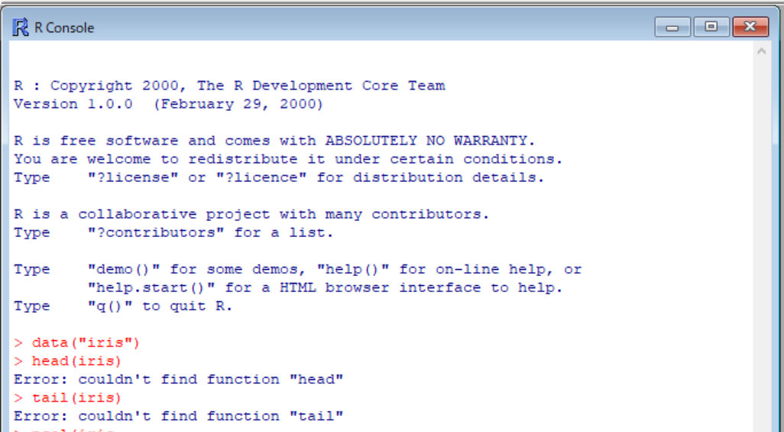
R ver. 1.0.0
日本語版はない(あたりまえ)
GUI上でスクリプトを書けない(コンソール直打ち)
今ある関数が(一部)存在しない
log1p()はある
expm1()はない
head/tail もない

Slide 30
宇宙が生まれる前の話 R ver 1.0.0で学ぶ関数
きぬいと
TokyoR #75

Slide 31
「関数」って 何？

Slide 32
というか
なんで関数？
現代は基本関数を %>% でつなぐ宇宙(コスモ)
基本は{dplyr}や{tidyr}の関数でいいかもしれない
「この処理実現するための関数わかんねえな」ってことがある
だいたい探せばある
シンプルな引数で作ったほうが早いかもしれない

Slide 33

(Rの環境において)
すべてはオブジェクトであり，
すべては関数である．
……
すべての関数もまたオブジェクトである．
(p. 53)

Slide 34
？

Slide 35

入力を受け取り，
それをつかって他の値を計算して
結果を返す一連の命令です
(p. 6)

Slide 36
関数とは
入力
A
(オブジェクト)
関数
(オブジェクト)
fun(A, B)
出力
計算結果
(オブジェクト)
B
(オブジェクト)

Slide 37
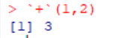
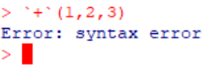
関数とは in R
平均を返す関数
mean(x, na.rm = FALSE)
x: 僕の作った最強のデータ(ベクトル)
na.rm: パラメータ(NAを含めて計算する？しない？)
二項演算子
Lispっぽい
`+`(1,2) → 3を返す(`-`，`*`，`/`もある)
三項以上はErrorとなる
具体的なエラーメッセージも存在しない時代

Slide 38
関数とは in R
配列を組む関数
c(1,2,3)
list(1,2,3)
matrix(c(1,2,3,4,5,6), 2,3)
data.frame(data)
すべてのオブジェクトは関数説が微粒ｓ

Slide 39
ない関数を作る
R ver. 1.0.0
head/tail がない
log1pはあるけどexpm1がない
1.0.0触ってから3.5.2をいじると浦島太郎になれる
関数を作ってみる

Slide 40
ない関数を作る
Head <- function(DataFrame, n = 5){
DataFrame[1:n,]
}
Tail <- function(DataFrame, n = 5){
END <- nrow(DataFrame)
START <- END-n
DataFrame[START:END,]
}
data.frame，matrix型のみに有効
すべての型に適用できるようにするのは読者の練習問題とする(は?)

Slide 41
ない関数を作る
expm1関数を再現する
EXPm1 <- function(x){
exp(x-1)
}

Slide 42
関数の特徴 on R
ver. 1.0.0でも動的型付け
割と自由に数値を入れてもエラーを吐かない
exp関数: 数値，ベクトル，行列などもちゃんと返してくれる．
integer: Expm1(2) = 2.718282
vector : Expm1(c(1,2,3,4,5)) = 1.000000 2.718282 7.389056 20.085537 54.598150
matrix : Expm1(matrix(c(1,2,3,4,5,6),2,3))
[,1] [,2] [,3]
[1,] 1.000000 7.389056 54.59815
[2,] 2.718282 20.085537 148.41316

Slide 43

関数の特徴 on R
ver. 1.0.0でも動的型付け
割と自由に数値を入れてもエラーを吐かない
exp関数: 数値，ベクトル，行列などもちゃんと返してくれたりする．
factor型，character型，logical型はエラー
複数の型が入ってるdata.frame型もエラー
list方は要素の型があっていてもエラー

Slide 44
関数の特徴 in R
関数のデフォルト値
引数として設定されているが，入力しなくてもどうにかしてくれる
Head <- function(DataFrame, n = 5){
DataFrame[1:n,]
}
デフォルト値があると，DataFrameさえ入れればどうにかしてくれる

Slide 45
演算子を作る

Slide 46
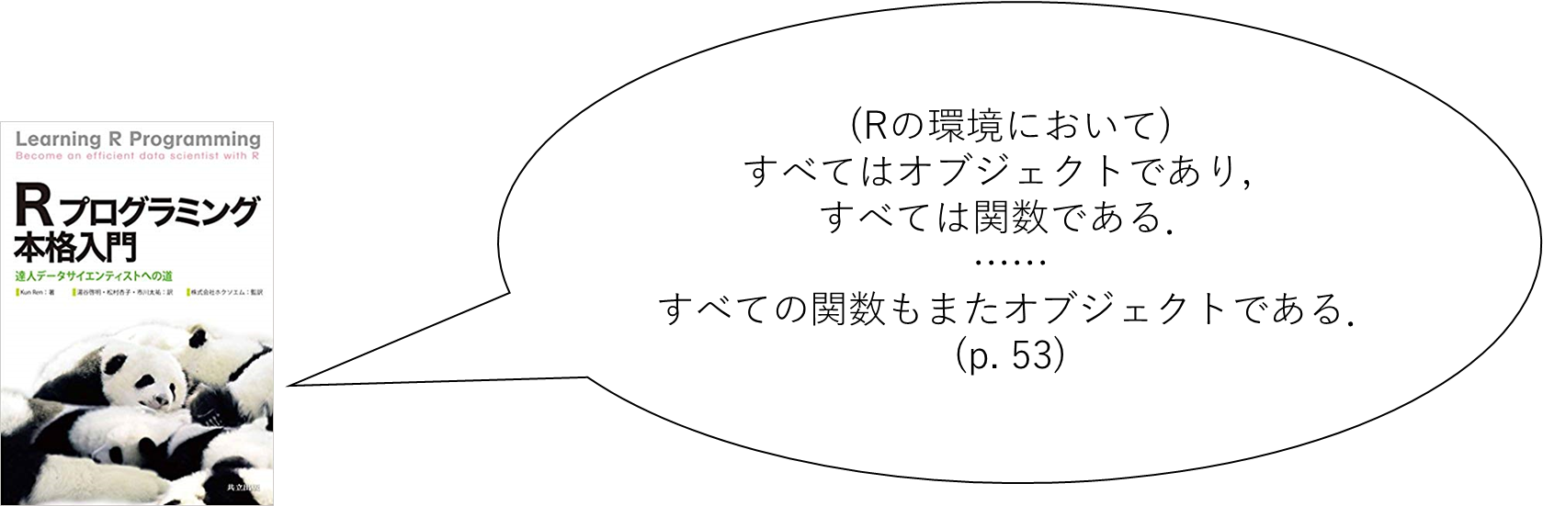
演算子を作る
Pythonなどにある演算子+=と-=
Rにはデフォルトで定義されていなかったりする
パイプ演算子 %>%
magrittrのない神代
.

Slide 47
演算子を作る
“%+=%” <- function(x,y){
x + y
}
“%-=%” <- function(x,y){
x - y
}
“%>%” <- function(x, Function){
Function(x)
}

Slide 48


主な参考文献

Slide 49
Enjoy!

